Slide 1




Августовская конференция педагогических и руководящих работников
Тутаевского МР
Достижение современного качества образования: оценка и анализ образовательных результатов на разных уровнях муниципальной системы образования
25.08.2017
День методического сотрудничества

Slide 2
Муниципальная система образования: достижения 2016/2017 учебного года, точки роста
Чеканова О.Я., директор
Департамента образования АТМР
25.08.2017 г.

Slide 3
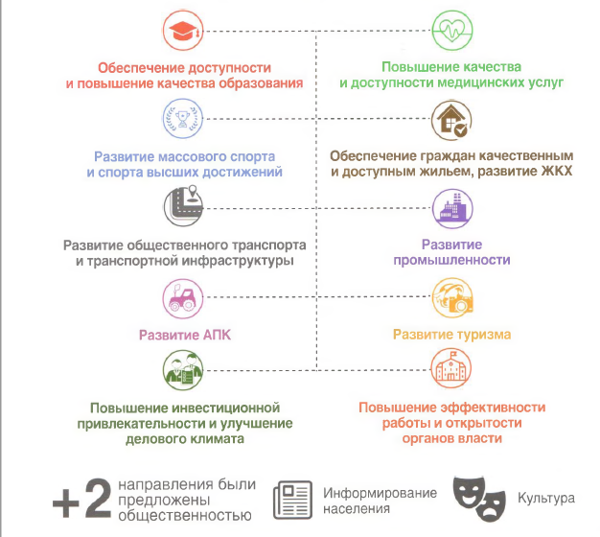


Slide 4
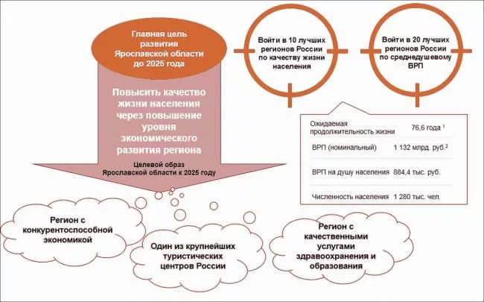
Стратегия социально-экономического развития Ярославской области

Slide 5
Ассигнования по разделу «Образование» (в тыс. рублей)
 | 2016 |  |  |  | 2017
 | ОБ | МБ | ФБ | Всего | ОБ | МБ | ФБ | Всего
Дошкольные | 213096 | 109443,2 | 770 | 323309,2 | 203572,6 | 125463,8 |  | 329036,4
Общеобразова-тельные | 340275,5 | 90988,1 |  | 431263,6 | 294992,6 | 96391,7 | 767,9 | 392152,2
Дополнительное образование |  | 97472,8 |  | 97472,8 | 1678,9 | 85761,3 |  | 87440,2
Прочие | 20761,8 | 23722,3 |  | 44484,1 | 9855,5 | 29128,4 |  | 38983,9
ИТОГО | 574133,3 | 321626,4 |  | 896529,7 | 510099,6 | 336745,2 | 767,9 | 847612,7

Slide 6
Гранты
Гранты | Сумма
На модернизацию организационно-технологической инфраструктуры и обновление фондов школьных библиотек (СШ №3, СШ №6) | по 80 тыс. рублей
На создание ресурсного центра региональной сети школьных информационно-библиотечных центров (СШ №7 имени адмирала Ф.Ф. Ушакова) | 300 тыс. рублей
На реализацию проекта в сфере оздоровления и отдыха детей (Центр «Стимул», Центр ДО «Созвездие», Чёбаковская СШ, ДЮСШ №1 и ДЮСШ №4) | 165 тыс. рублей
На реализацию программы перехода школы в эффективный режим работы (Чёбаковская СШ) | 125 тыс. рублей
Проект «Город мастеров» как интерактивная площадка для творческой самореализации и духовно-нравственного воспитания и развития обучающихся» (МУ ДПО «ИОЦ» ТМР). | 35 тыс. рублей

Slide 7
Система образования ТМР
19 ДОУ
2993 воспитанника
МУ Центр
«Стимул»
3 начальные школы - детский сад
183 обучающихся
МУ ДПО
«ИОЦ»
18 ОУ
5787 обучающихся
1 ЧОУ
79 обучающихся
МУ
«ЦРФКиС»
4 УДО
5279 обучающихся

Slide 8

Емишевская ОШ
МДОУ №17 «Ёлочка»
Чёбаковская СШ
МДОУ №21 «Звёздочка»

Slide 9
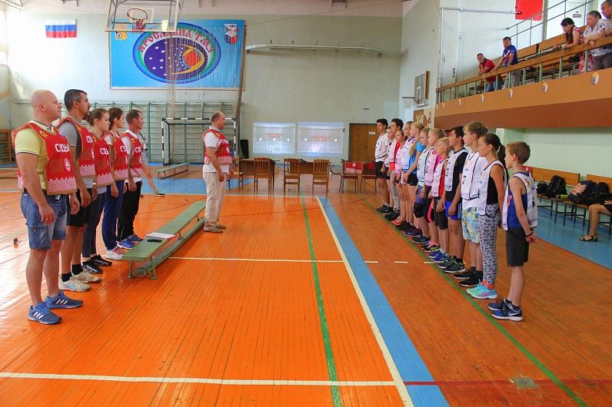
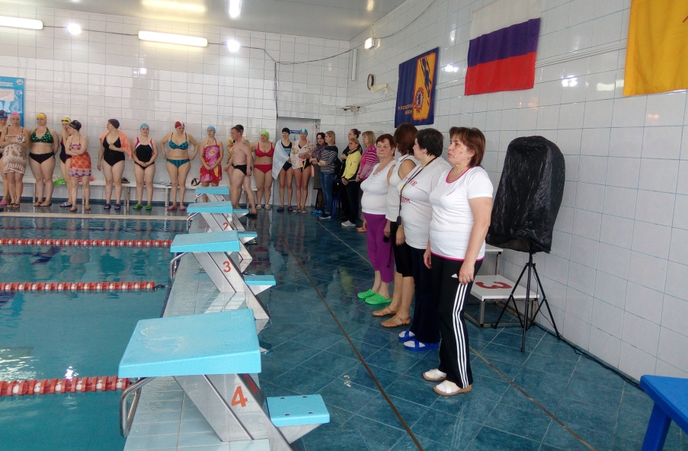
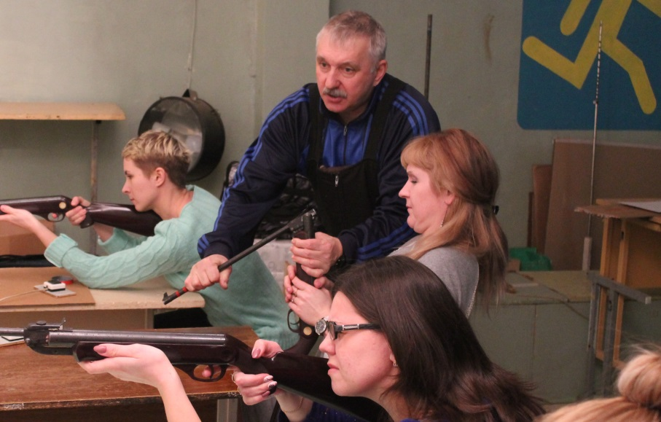
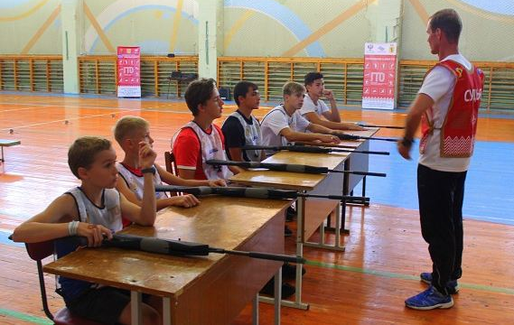
Центр развития физической культуры и спорта

Slide 10
Результаты конкурса
«Лучшее муниципальное образование по внедрению комплекса ГТО»
МО | Доля учащихся, принявших участие в мониторинге | Рейтинг | Доля учащихся, принявших участие в фестивале | Рейтинг | Доля оо, принявших участие в мониторинге | Рейтинг | Итоговый рейтинг | Место
Некрасовский район | 78,7% | 2 | 17,2% | 1 | 88,9% | 1 | 4 | 1
г. Переславль-Залесский | 81,1% | 1 | 6,5% | 6 | 88,9% | 1 | 8 | 2
Борисоглебский район | 56,4% | 4 | 10,9% | 2 | 50,0% | 4 | 10 | 3
Рыбинский район | 65,7% | 3 | 9,6% | 4 | 77,8% | 3 | 10 | 4
Некоузский район | 54,4% | 6 | 10,6% | 3 | 46,2% | 5 | 14 | 5
Угличский район | 55,7% | 5 | 7,3% | 5 | 44,4% | 6 | 16 | 6
Тутаевский район | 33,4% | 8 | 3,1% | 7 | 42,9% | 7 | 22 | 7
Ростовский район | 51,7% | 7 | 2,9% | 8 | 41,7% | 8 | 23 | 8
г. Ярославль | 25,0% | 9 | 1,0% | 9 | 22,2% | 9 | 27 | 9

Slide 11
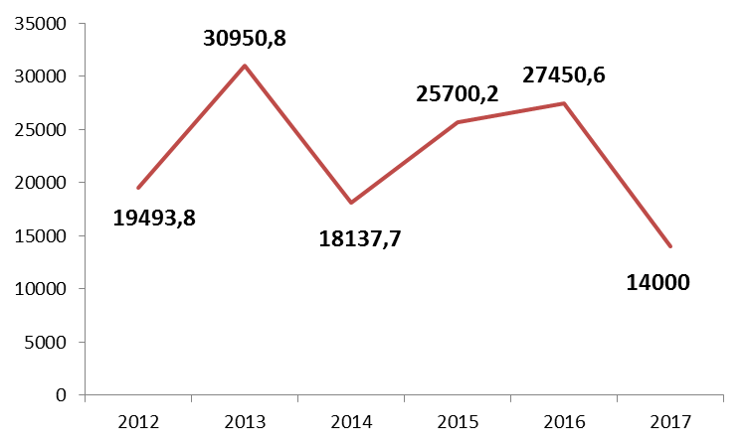
Поддержка материально-технической базы
тыс. руб.

Slide 12
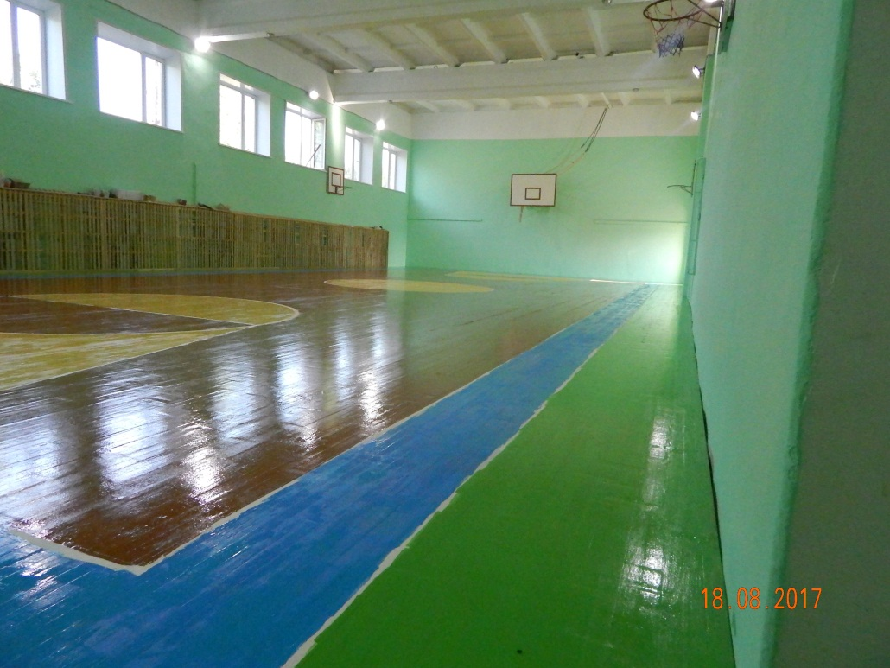
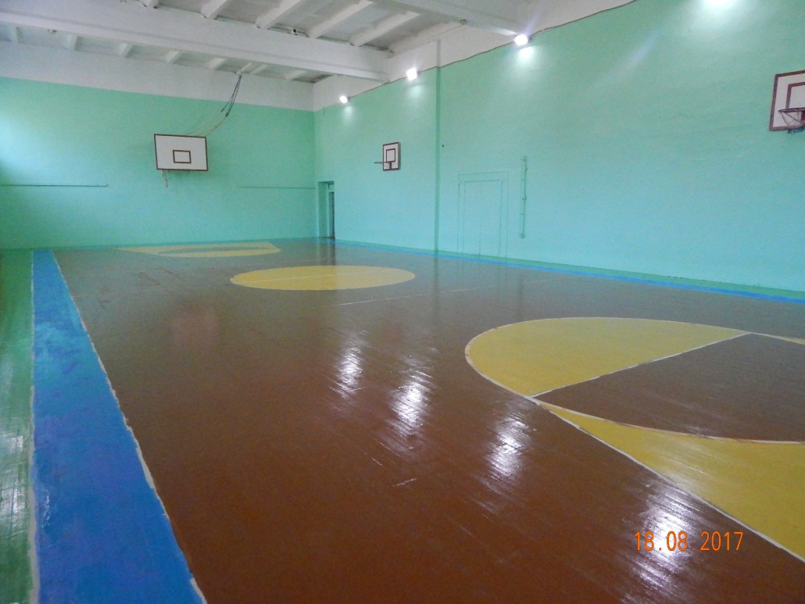
Субсидия на создание условий для занятия физической культурой и спортом
МОУ Емишевская ОШ

Slide 13
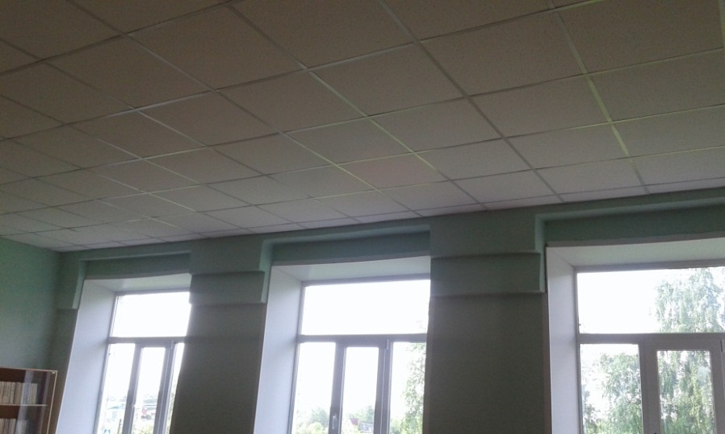
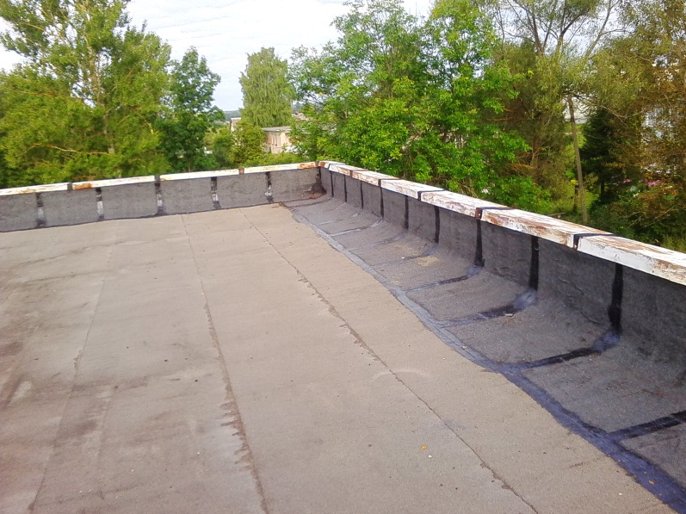
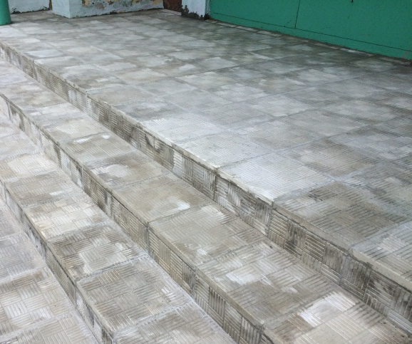
Губернаторский проект
«Решаем вместе»
Чёбаковская СШ
МДОУ №22 «Малыш»
Столбищенская ОШ

Slide 14
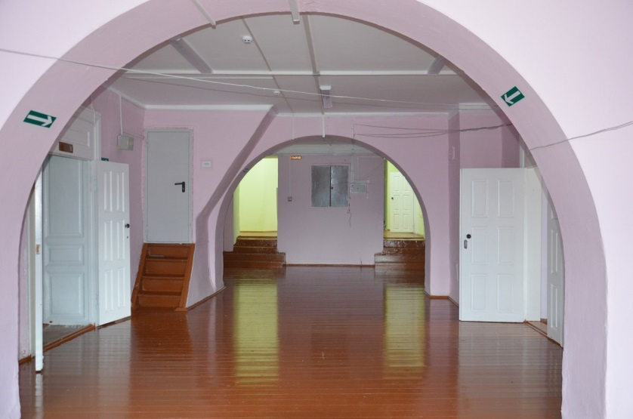
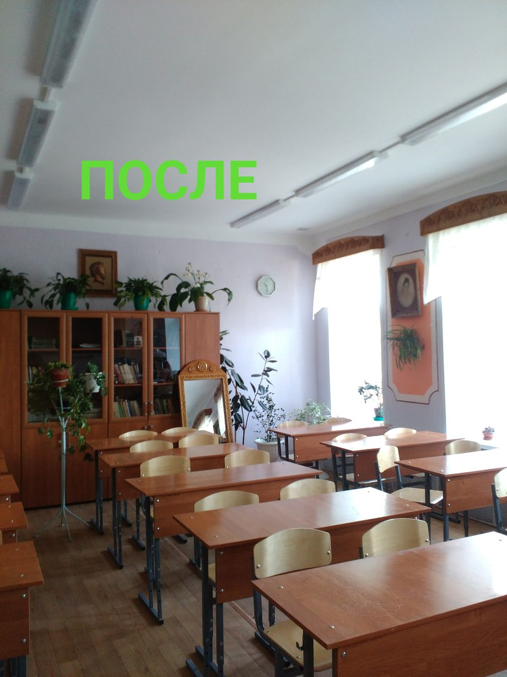
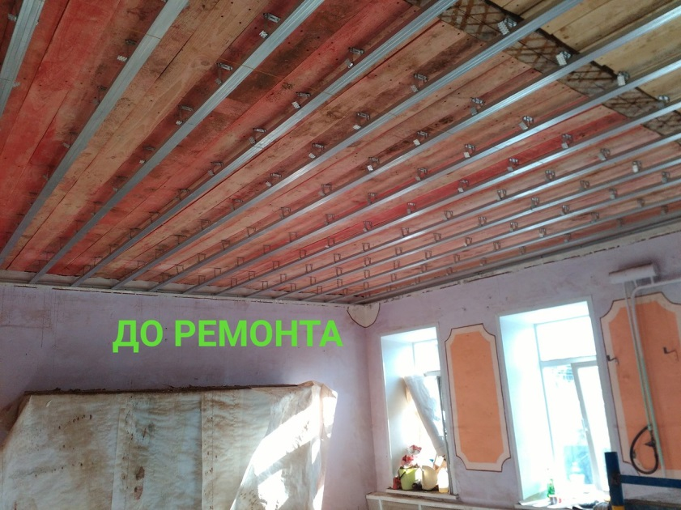
Ремонт Левобережной школы

Slide 15
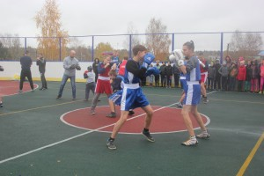
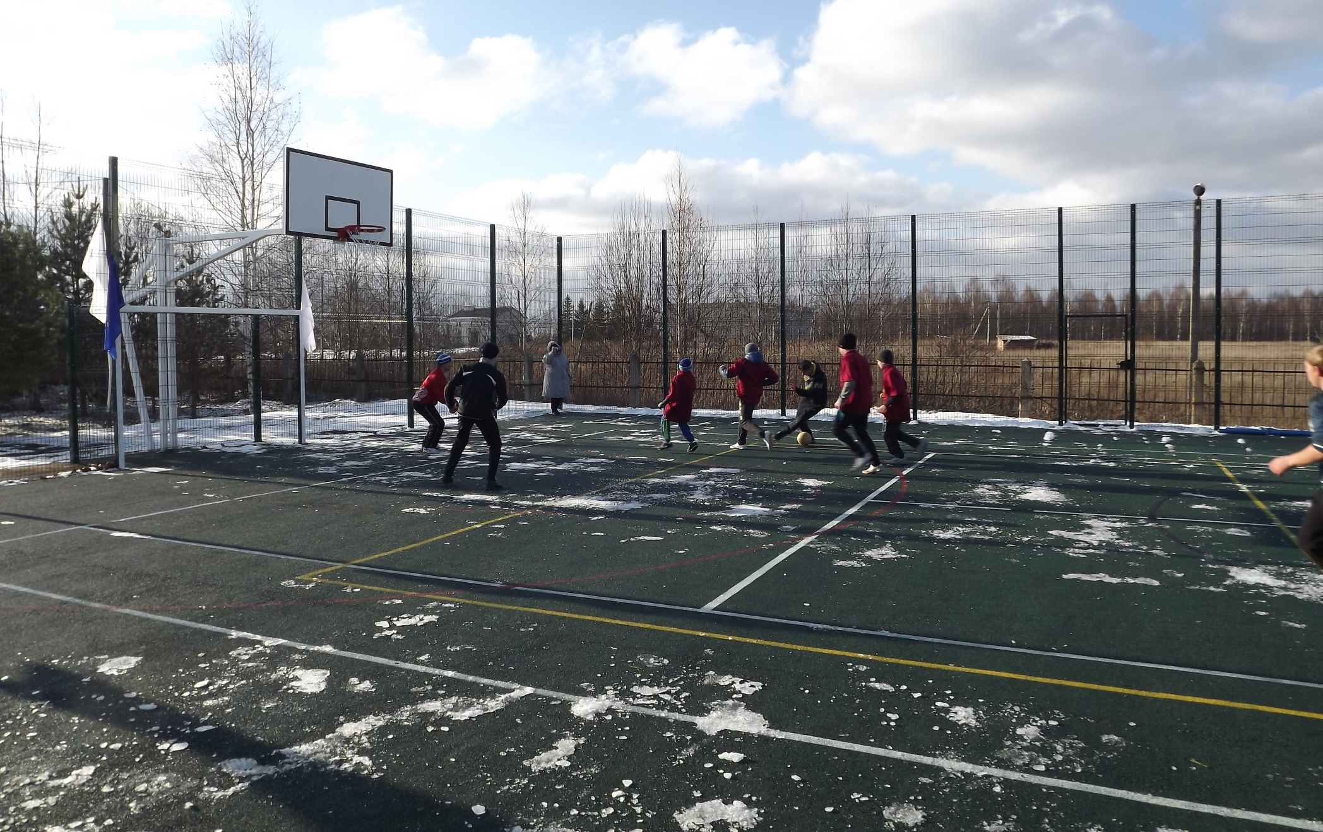
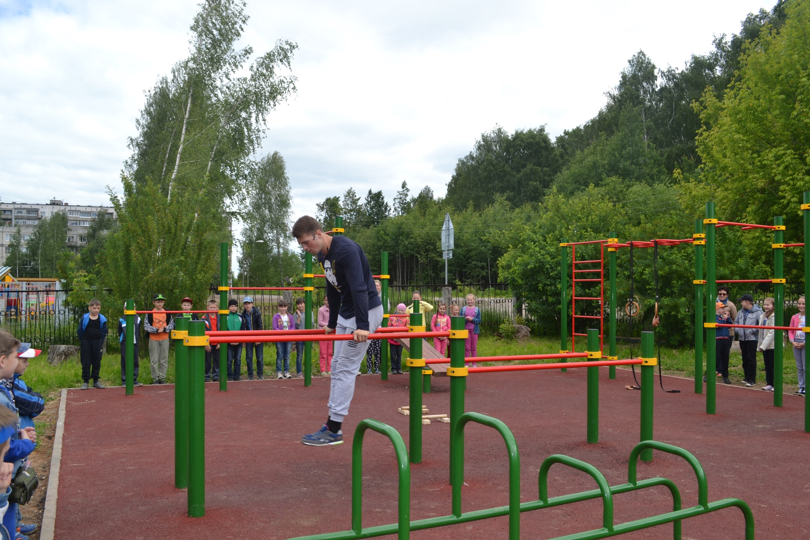
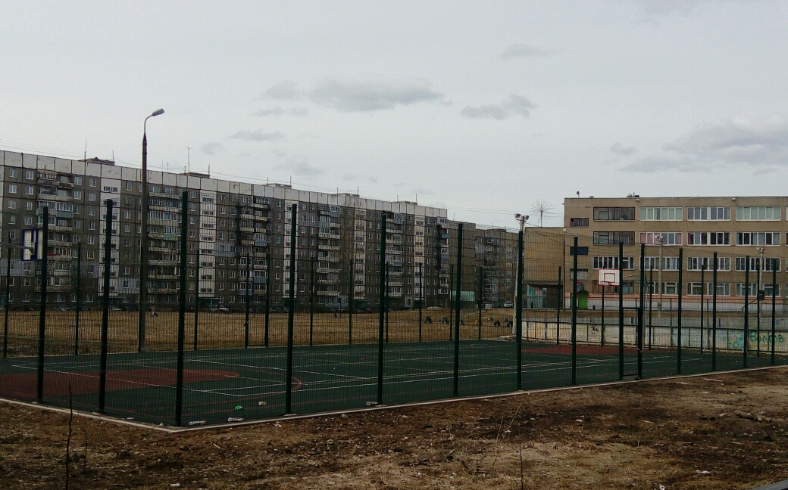

Slide 16
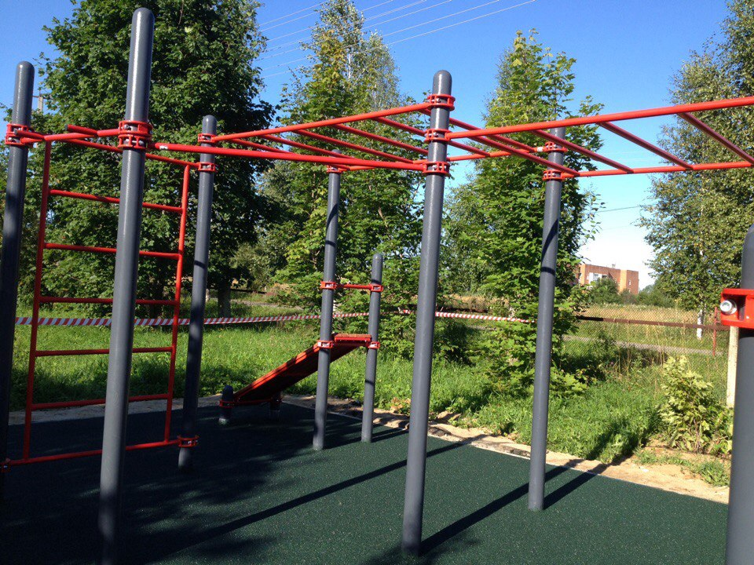
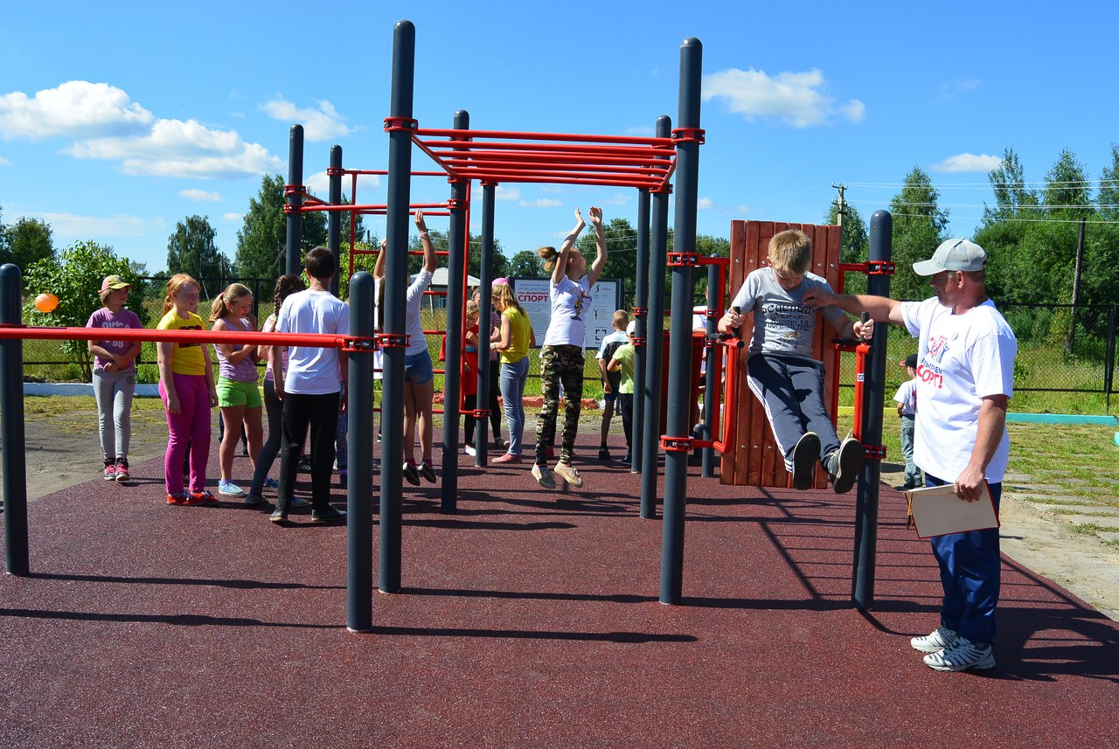

Slide 17
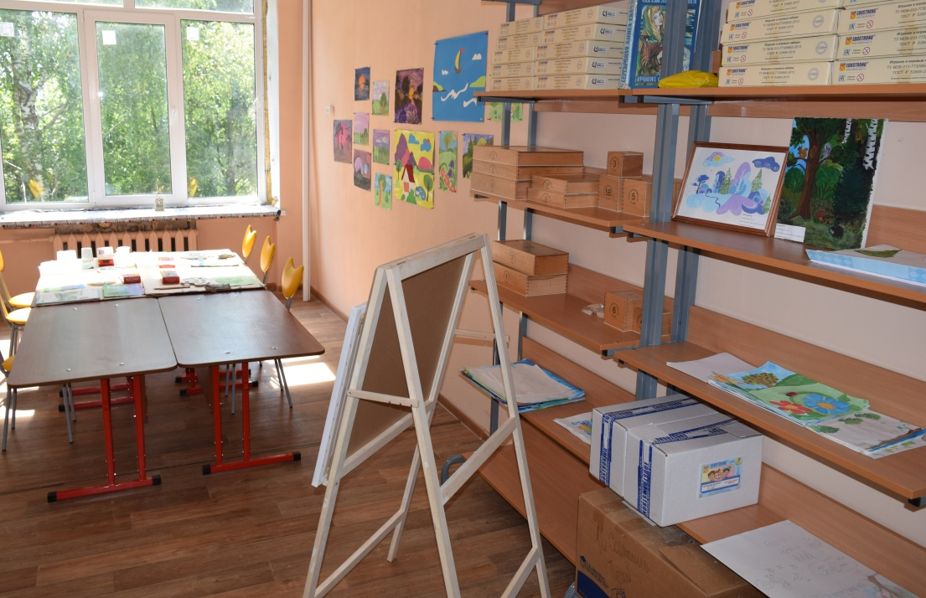
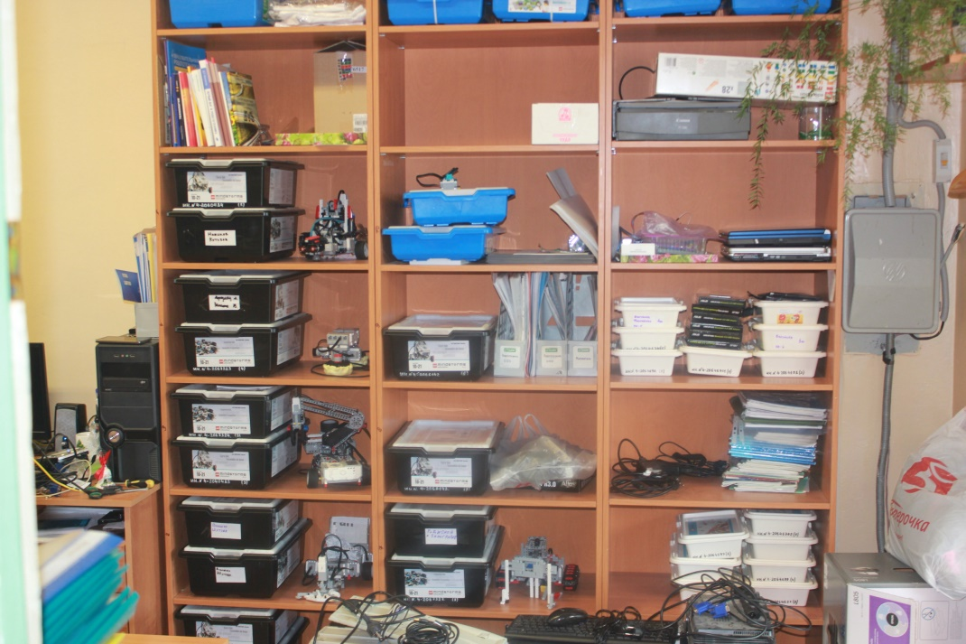
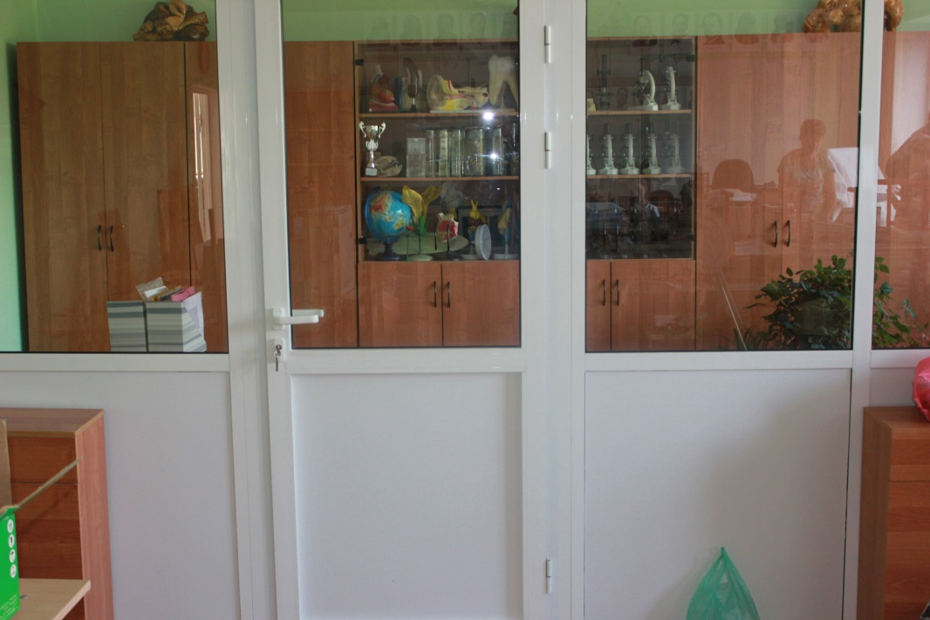
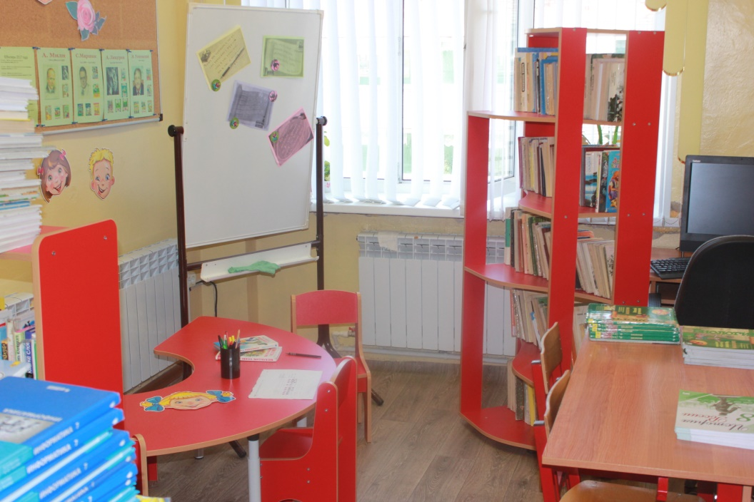

Slide 18
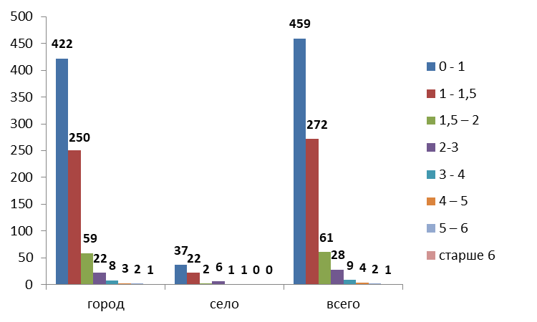
Потребность в детских садах

Slide 19
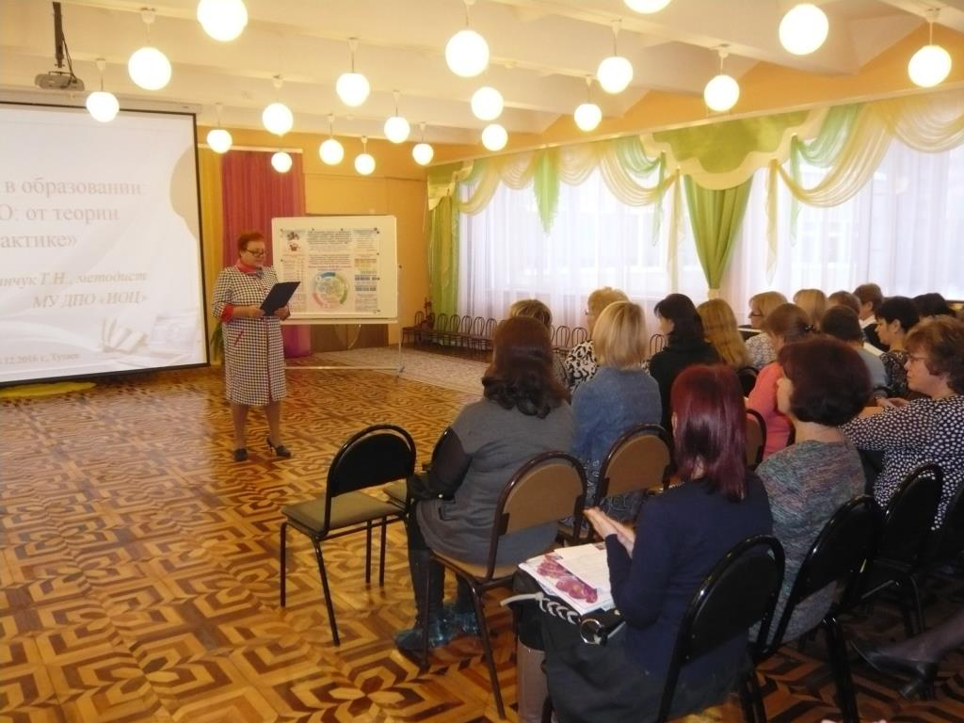
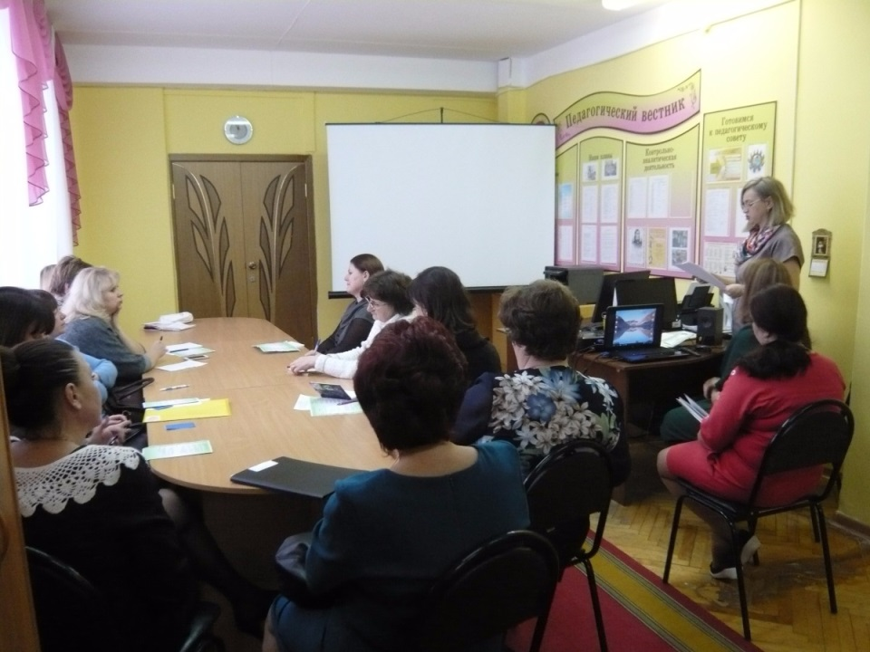
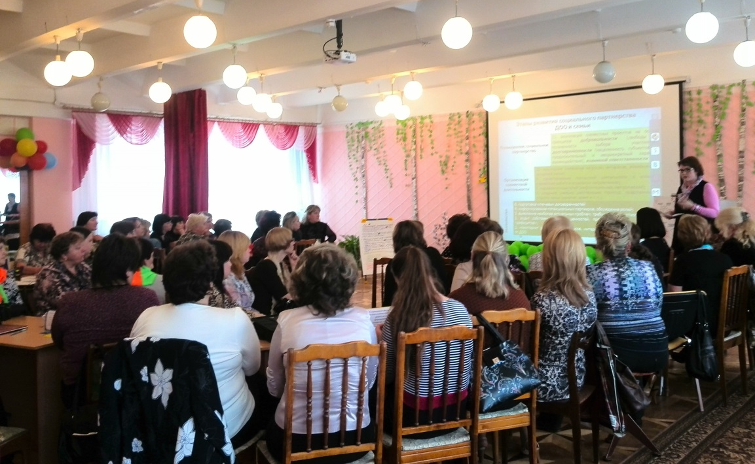

Slide 20
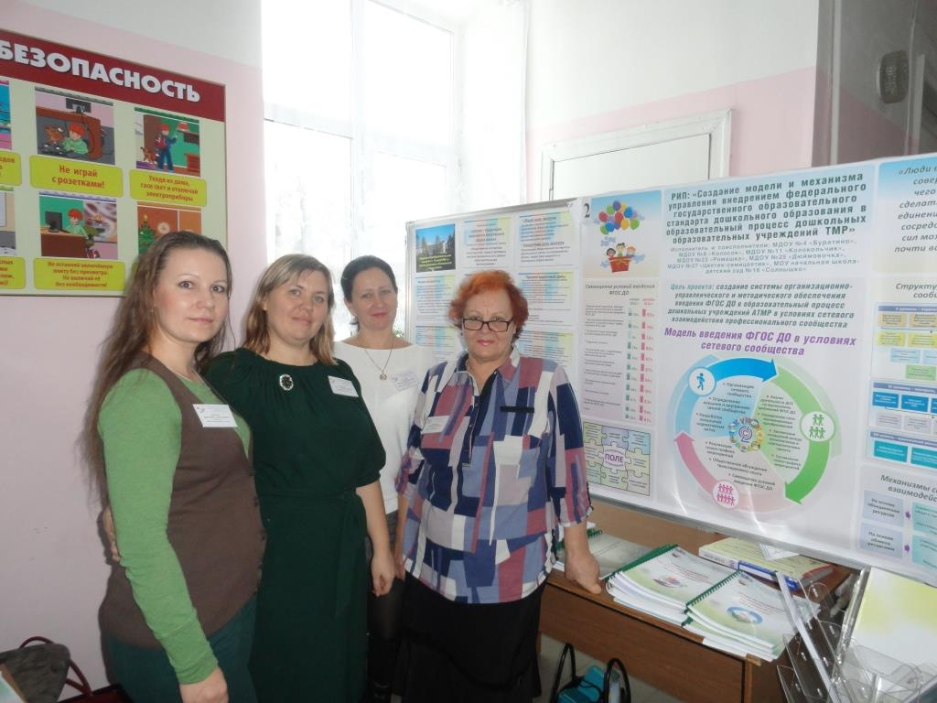
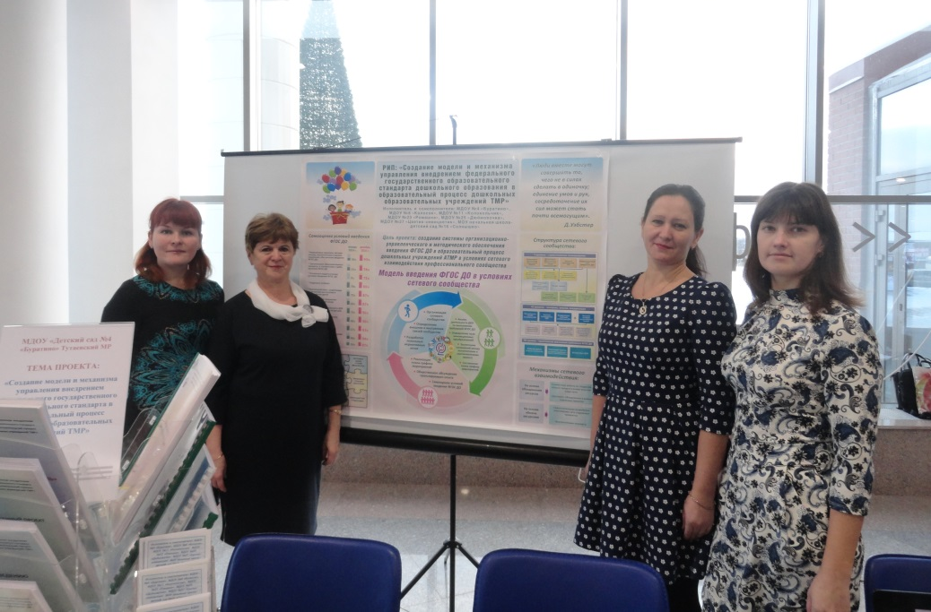
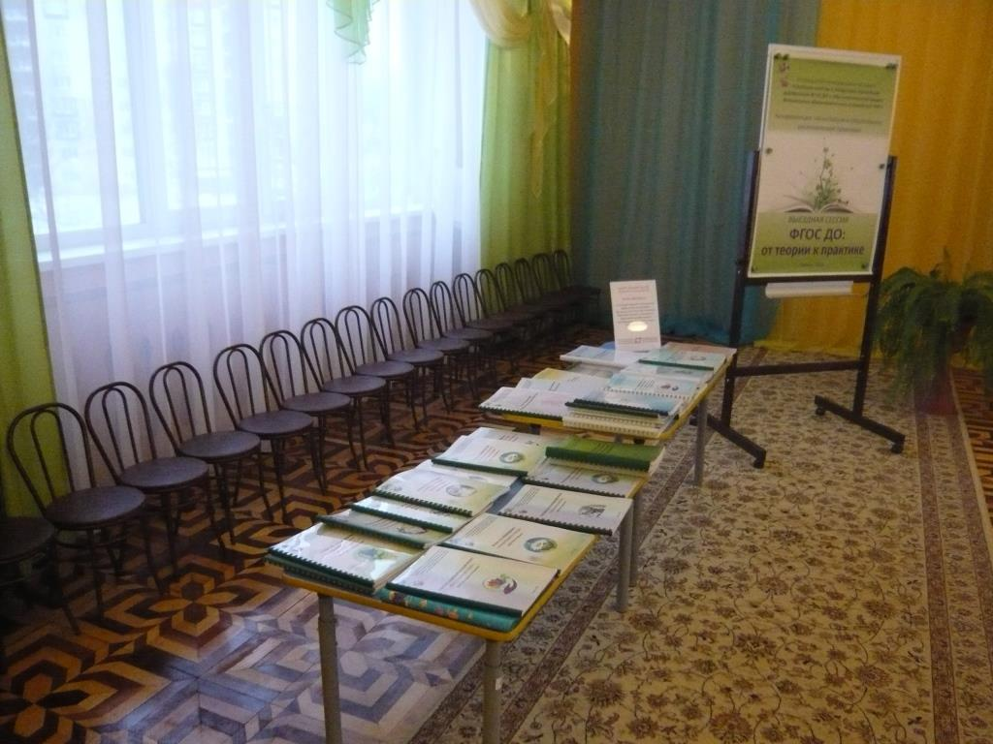

Slide 21
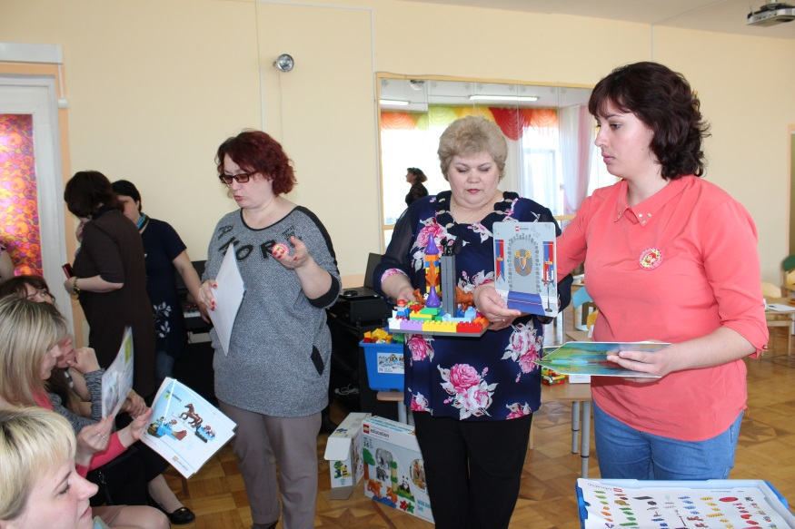
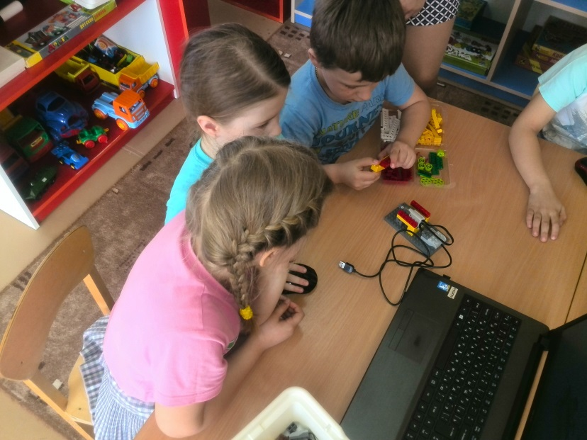
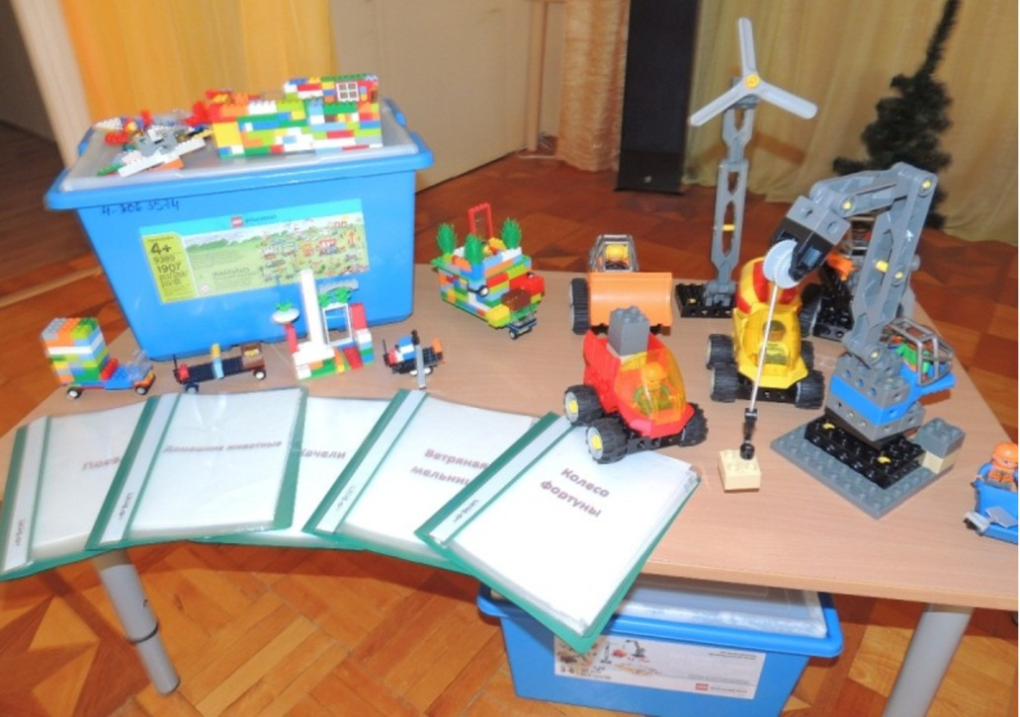
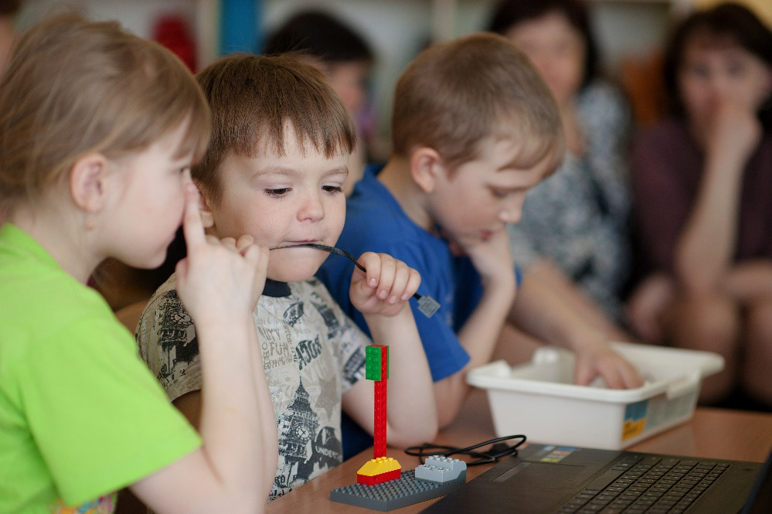

Slide 22
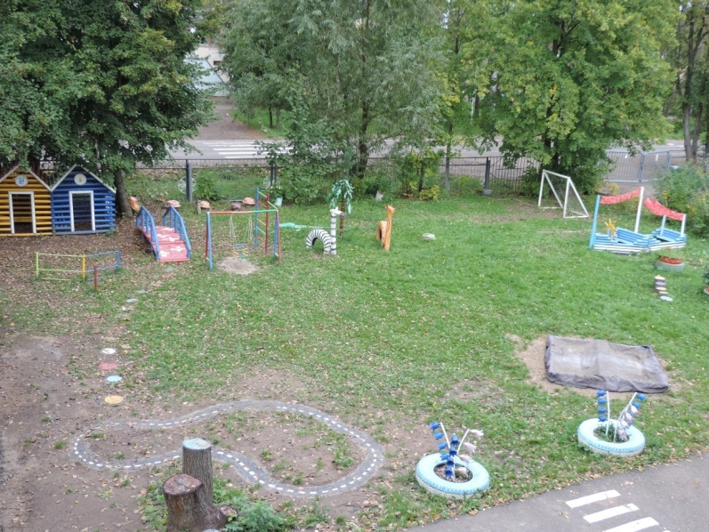
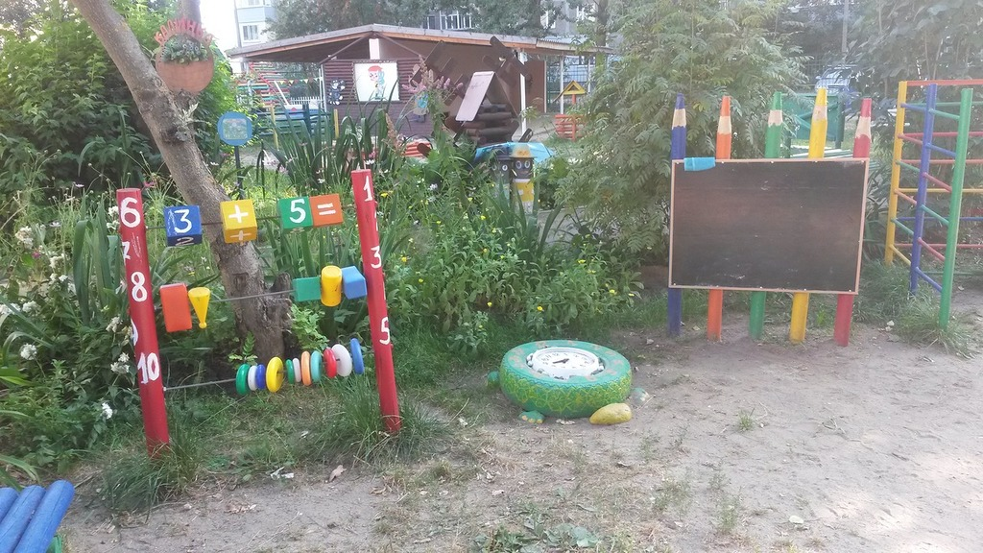
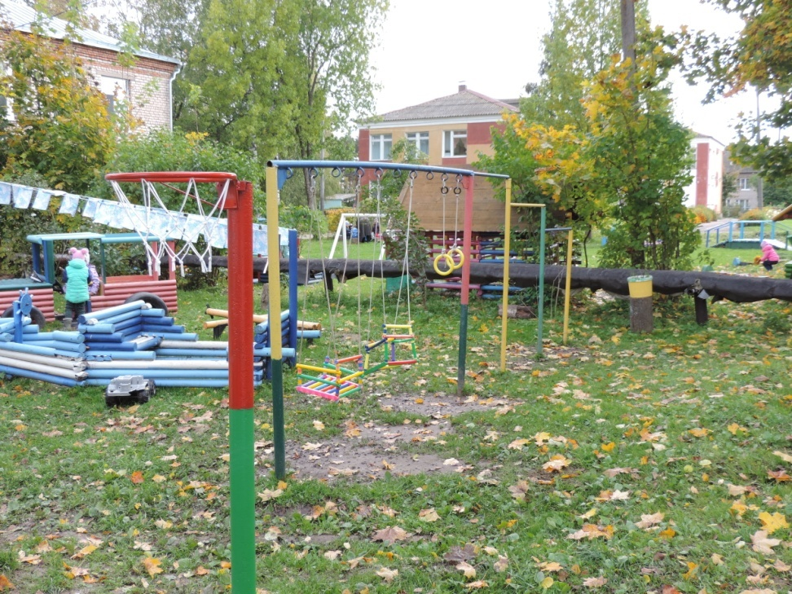
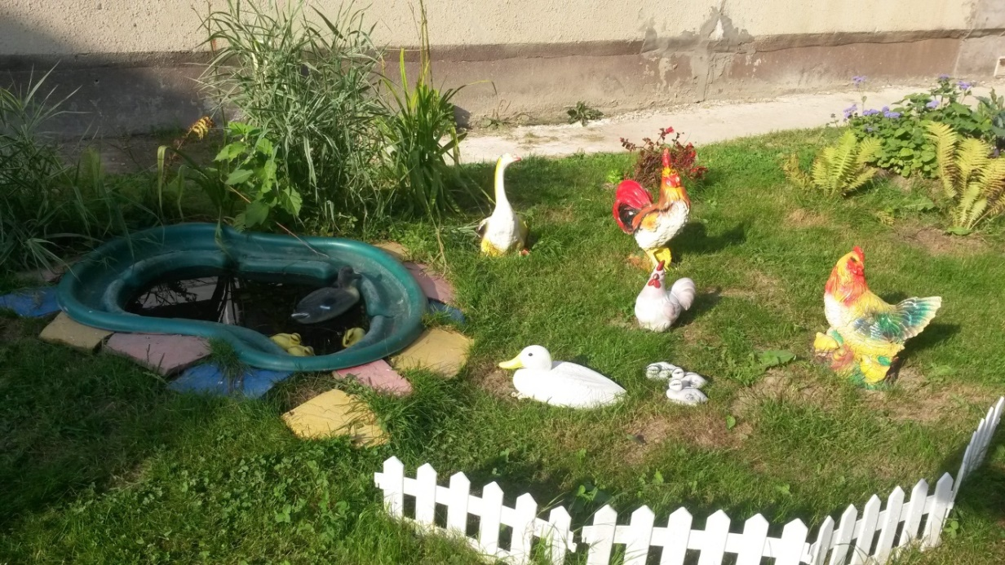

Slide 23
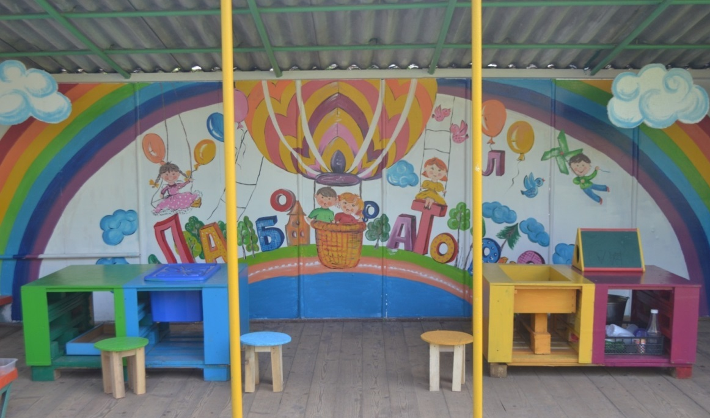
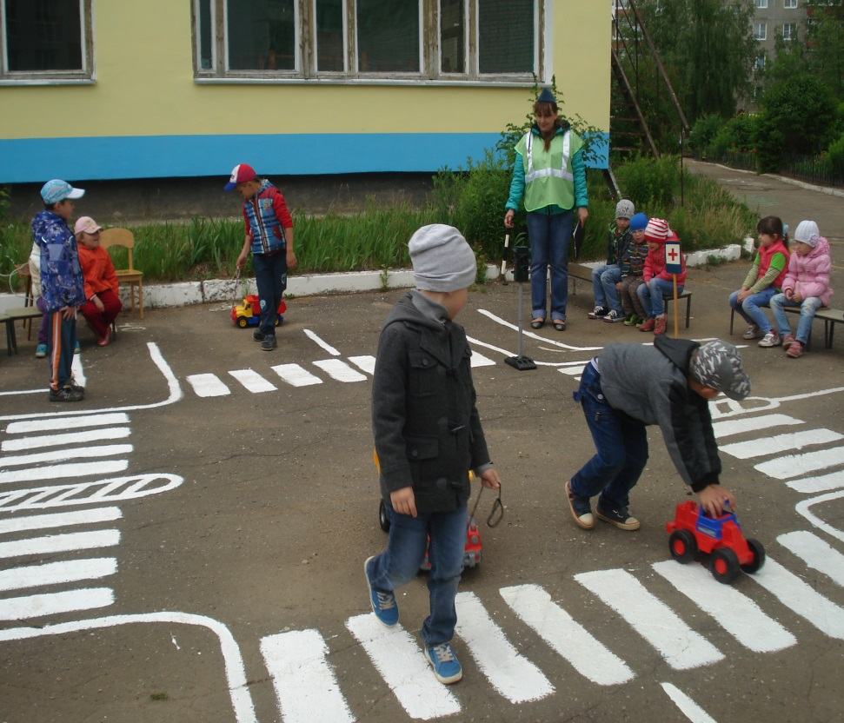
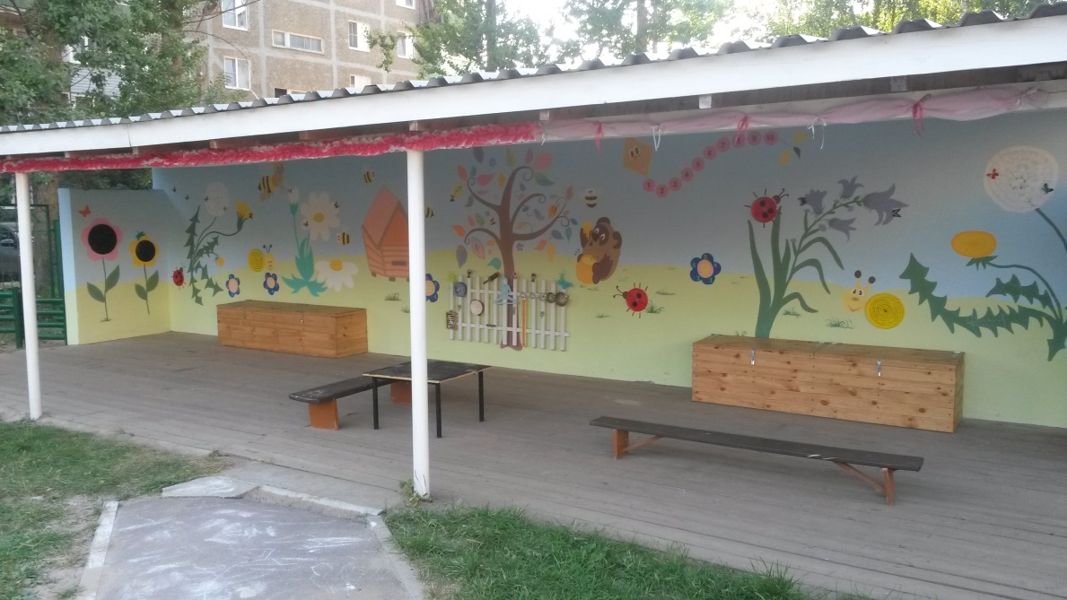
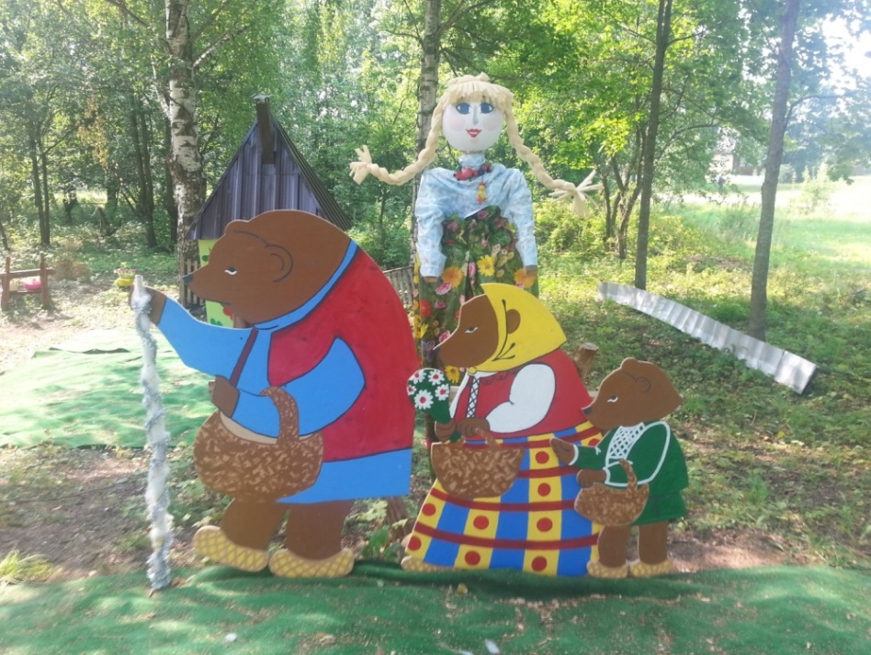

Slide 24
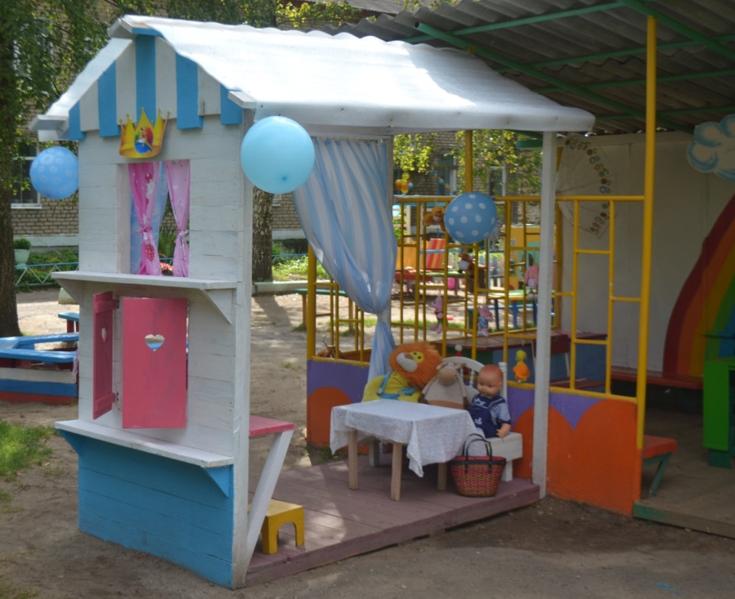
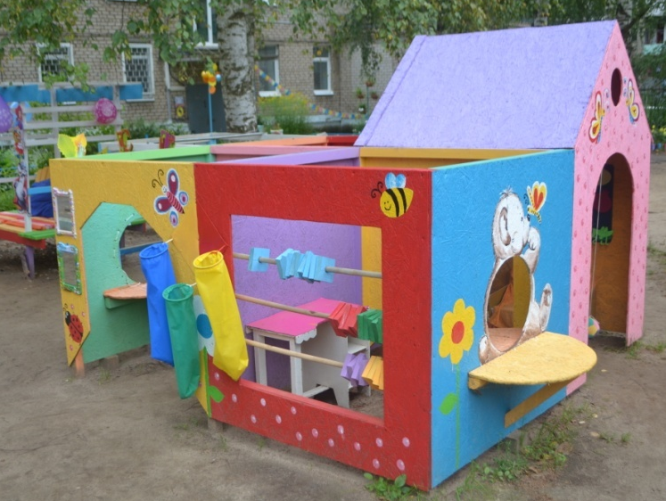
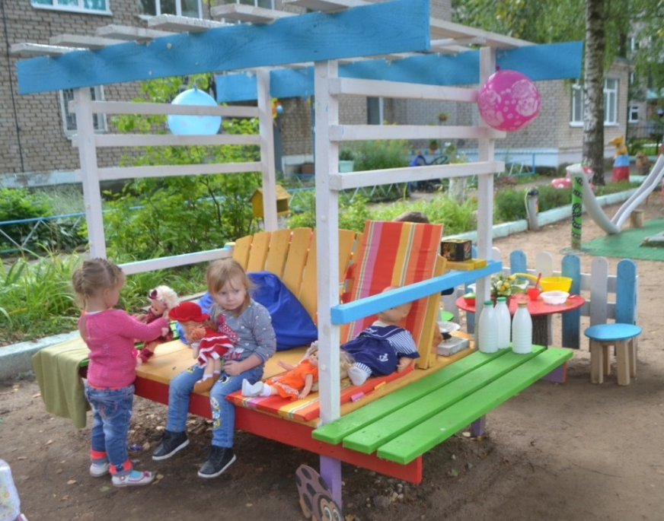
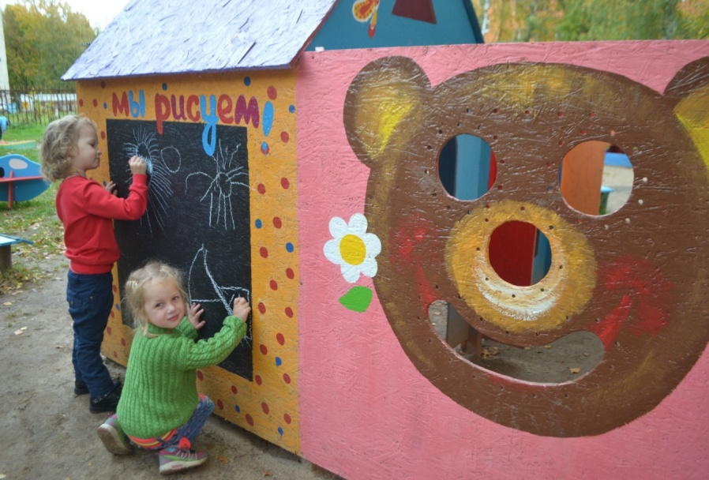

Slide 25
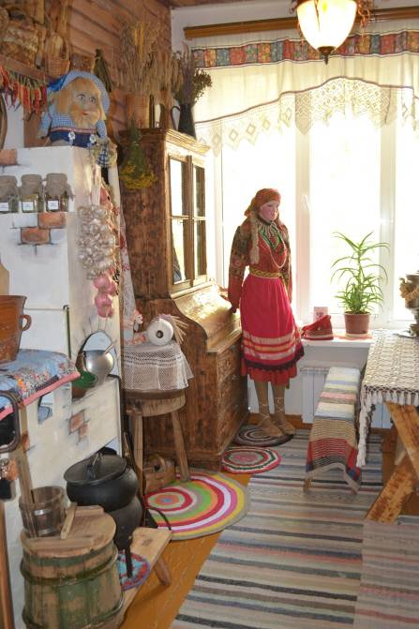
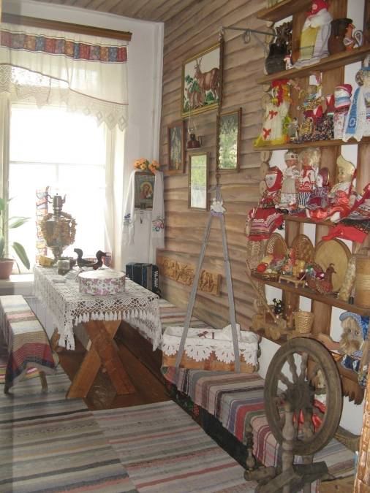
Музей «Русская Горенка»
МДОУ №25 «Дюймовочка»

Slide 26









Экспозиции музея «Русская Горенка»
«Народная игрушка»
“Орудия
крестьянского труда”
«Горка»
«Красный угол»
«Предметы
крестьянского быта»
«Печка русская»
“Русский костюм»
«Бабий закуток»

Slide 27




Администра-ция ДОУ
ПМПк ДОУ
Специалисты и воспитатели
Медицин-ский персонал ДОУ
Социаль-ные партнеры
Детская районная поликлиника
Центр «Стимул»
Ребёнок с ОВЗ и родители

Slide 28





Slide 29
Классификация нетрадиционных форм взаимодействия с семьёй
ПОЗНАВА-
ТЕЛЬНЫЕ
Обогащение родителей знаниями в вопросах воспитания детей
ДОСУГО-
ВЫЕ
Совместные мероприятия с родителями
НАГЛЯДНО-ИНФОРМАЦИОННЫЕ
Донесение до родителей любой информации
ИНФОРМАЦИОННО-АНАЛИТИ
ЧЕСКИЕ
Изучение семьи, ее особенности

Slide 30






Slide 31





Slide 32

Введение ФГОС

Slide 33





Slide 34





Slide 35





Slide 36
Победы обучающихся лицея
Вахтангов Даниил, Пахомов Андрей, Кротиков Михаил - победители и призёры («РобоФинист», «Робоштурм», «Мой первый робот», «Робофест» («Робототехника», «Hello, Robot!», «Lego»)).
Чупин Константин, Калганова Анастасия, Чикалёв Федор, Соловьёв Егор - победители («Роботоштурм»).
Карпов Николай – победитель, Мудрый Руслан и Филонов Владислав – призёры (конкурс по робототехнике и интеллектуальным системам).
Наставники - учителя Смирнова О.В. и Андреева М.А.

Slide 37
Департамент образования Администрации ТМР
Координационный совет по профильному обучению Администрации ТМР
Ресурсный центр
МОУ СШ №3
Педагогический совет образовательной сети
Ресурсный центр
МОУ лицей №1
Ресурсный центр
МОУ СШ №6
Участники сети профильного обучения
Участники сети профильного
МОУ СШ №7
МОУ СШ №4 «Центр образования»
МОУ СОШ №7
МОУ Фоминская СШ
МОУ Константиновская СШ
МУ ДПО ИОЦ
Центр «Стимул»
ТфРГАТУ
ЯГСХА

Slide 38

РИП «Реализация комплекса мер, обеспечивающих переход муниципальной сети профильного обучения на ФГОС СОО через внедрение технологий мыследеятельностной педагогики»
ИСПОЛНИТЕЛЬ
МУ ДПО ««Информационно-образовательный центр»
Тутаевского МР
ОРГАНИЗАЦИИ - СОИСПОЛНИТЕЛИ ПРОЕКТА:
МОУ лицей №1
МОУ СШ №3
МОУ СШ №6
Научное руководство - Половкова М.В., к. псих. н., председатель Правления Ассоциации «Инновационное развитие и сотрудничество в образовании».

Slide 39





Slide 40


УМК «Шахматы в школе. 1-4 классы» Э.Э. Уманской, Е.А. Прудниковой, Е.И. Волковой.

Slide 41

Число участников школьного этапа ВОШ

Slide 42

Муниципальный этап ВОШ

Slide 43
Неоднократные победители и призёры муниципального этапа ВОШ
Шутова Анастасия, 8 класс СШ №6
  победитель по литературе, русскому языку, информатике;
  призёр по английскому языку, физике, химии, истории, географии.
Шувалова Любовь, 11 класс лицей №1
  победитель по информатике, биологии, искусству;
  призёр по математике, русскому языку и литературе.

Slide 44

Рейтинг школ по количеству призовых мест в муниципальном этапе ВОШ

Slide 45

Количество участников и призовых мест по предметам в муниципальном этапе ВОШ

Slide 46
Победители и призёры регионального этапа ВОШ
Уракина Екатерина, 10 класс СШ №3, победитель по праву и призёр по обществознанию (учитель Смирнова М.Ю.);
Кузнецова Юлия, 11 класс лицей №1, призёр по праву и обществознанию (учитель Смирнова М.Ю.);
Чичикина Вероника, 10 класс лицей №1, призёр по литературе (учитель Полторацкая Л.С.);
Яндиева Мариэтта, 11 класс Левобережная школа, призёр по русскому языку (учитель Смирнова С.К.);
Шаранов Кирилл, 11 класс Левобережная школа, призёр по географии (учитель Фомина В.В.);
Чиликов Евгений, 11 класс СШ №3, призёр по ОБЖ (учитель Терюкова Ю.В.).

Slide 47


Астахова Елена Алиевна

Slide 48





Slide 49
Достижения обучающихся ТМР
Яндиева Мариэтта, 11 класс Левобережной СШ (учитель Смирнова С.К.),- призёр XIV областных юношеских «Филологических чтений» имени Н.Н. Пайкова;
Команда учащихся 8 класса лицея №1, учитель Белорусова Г.И., - призёр (3 место) Интернет-проекта «Занимательная физика»;
Команда 5-6 классов СШ №4 «ЦО» (учитель Яичкова С.А.) и две команды учащихся 7 и 9 классов Ченцевской СШ (учитель Соколова В.А.) – дипломанты Интернет-проекта «Занимательная физика»;
Команда обучающихся 10-11 классов СШ №6 - (руководитель Сильнова Т.Н.) - 1 место в XXVII областной олимпиаде школьников по педагогике .

Slide 50

Численность участников муниципальных олимпиад для обучающихся 4,5,6 классов

Slide 51




Slide 52
ГИА 9 класс
Показатель | 2014 год | 2015 год | 2016 год | 2017 год
Не допущено к аттестации | 1,6 % | 1,9 % | 1,5% | 2,6 %
Получили документ об образовании | 99,8% | 97,9% | 99,6% | 99,9 %
Оставлено на повторный курс обучения | 1,8 % | 1,7% | 1,5% | 2,2%
Получили аттестаты об основном общем образовании особого образца | 1,8% | 2,9% | 3,4% | 2,8%

Slide 53

Выбор предметов для сдачи на ОГЭ

Slide 54


Динамика справляемости (9 класс)
Русский язык
Математика

Slide 55
ЕГЭ
ОУ | Русский язык |  | Обществознание |  | Биология |  | Химия
 | 2016 | 2017 | 2016 | 2017 | 2016 | 2017 | 2016 | 2017
Результат по региону | 73,2 | 72,4 | 57,2 | 59,7 | 55,6 | 56,5 | 54,9 | 56,2
Результат по ТМР | 75,9 | 71,8 | 60,6 | 58,2 | 65 | 48,9 | 57,6 | 46,8

Slide 56
ЕГЭ
ОУ | Математика (профильный уровень) |  | География
 | 2016 | 2017 | 2016 | 2017
Результат по региону | 48,6 | 47,5 | 59,2 | 57,2
Результат по ТМР | 48,6 | 48,1 | 74 | 61

Slide 57
ЕГЭ
ОУ | Математика (базовый уровень) |  | Английский /немецкий |  | Информа-тика |  | Литература |  | Физика
 | 2016 | 2017 | 2016 | 2017 | 2016 | 2017 | 2016 | 2017 | 2016 | 2017
Результат по региону | 4,4 | 4,4 | 71,1 | 71,8/ 64,1 | 64,2 | 64,8 | 59,6 | 60,7 | 51,2 | 53,9
Результат по ТМР | 4,4 | 4,5 | 69,7 | 75,4/ 21 | 66,5 | 67,6 | 59,6 | 70,9 | 52,8 | 55,2

Slide 58

Тассо Елизавета, СШ №6, - по русскому языку и литературе.
Батуева Анастасия, лицей №1, - по русскому языку.
Винокурова Илона, Левобережная школа, - по русскому языку.

Slide 59

ЕГЭ

Slide 60


Slide 61





Slide 62
Ключевые установки концепции образовательных стандартов в деятельности школьных библиотек
Информационно-методическое обеспечение общеобразовательного процесса.
Развитие информационной грамотности учащихся, в том числе при организации их проектной деятельности.
Информационное и методическое обеспечение построения индивидуальных образовательных маршрутов учащихся.
Духовно-нравственное развитие и воспитание школьников.

Slide 63





Slide 64




Slide 65

Региональный комплексный проект «Региональная стратегия поддержки школ, работающих в неблагоприятных социальных условиях при переходе в эффективный режим работы» на 2016-17 годы
Цель проекта: повышение качества образовательных результатов обучающихся в школах, функционирующих в неблагоприятных социальных условиях.
http://www.iro.yar.ru/index.php?id=1869

Slide 66

Шаги к эффективной школе
СШ №4 «Центр образования»
Левобережная школа
Чёбаковская СШ

Slide 67





Slide 68



Динамика численности детей, посещающих УДО

Slide 69



Slide 70


Slide 71



Slide 72

Съезд школьных лесничеств

Slide 73


Центр «Созвездие» предлагает педагогам района принять участие:
в районном конкурсе технического и прикладного творчества «Перспектива»;
в профильном лагере в каникулы «Технознайка»;
в работе секции технического творчества в НОО «Сириус».

Slide 74


Оборудование для экологической лаборатории, предназначенное для экологических исследований воды, воздуха, почвы:
цифровая лаборатория,
мини-экспресс лаборатории «Пчелка-У»;
специализированный комплекс лабораторного оборудования.

Slide 75



Проект «Дети – Волге»

Slide 76



Проект «Точка, точка, запятая…» МОУ СШ №4 «Центр образования»

Slide 77




Проект «Наш подарок городу»
МОУ лицей №1

Slide 78



Проект «Чистая остановка – лицо поселка», МОУ Начальная школа - детский сад №24 «Солнышко»

Slide 79


Проект «Чтим и знаем наших предков!» МОУ СШ №7 им. адмирала Ф.Ф. Ушакова

Slide 80




Проект «Уголок России – отчий дом»
МОУ Фоминская СШ

Slide 81

Динамика количества образовательных учреждений, участвующих в инновационной деятельности

Slide 82
Инновационные проекты, завершившие реализацию
«Общественная экспертиза качества услуг, предоставляемых жителям муниципального района образовательными организациями»;
«Создание уровневой модели внедрения метапредметных технологий в образовательный процесс как средство реализации ФГОС»
«Формирование индивидуальных образовательных маршрутов обучающихся в условиях сельской школы на основе сетевого взаимодействия ОУ и УДОД»
«Создание модели и механизма управления внедрением ФГОС в образовательный процесс дошкольных образовательных учреждений ТМР»
«Развитие образцов субъектно-ориентированного педагогического процесса в основной школе в рамках реализации ФГОС»

Slide 83


Slide 84


Slide 85
РИП 2017-2019
«Образовательная сеть «Детский технопарк» как ресурс формирования и развития инженерно-технических, исследовательских и изобретательских компетенций обучающихся»;
«Реализация комплекса мер, обеспечивающих переход муниципальной сети профильного обучения на ФГОС СОО через внедрение технологии мыследеятельностной педагогики»;
«Профессиональная культура оценочной деятельности современного педагога».
«Технология создания профессиональных обучающихся сообществ как средство повышения профессиональной компетентности педагогов в школах при переходе в эффективный режим работы»
Программа распространения педагогических практик реализации субъектно-ориентированного типа педагогического процесса в условиях реализации ФГОС
«Система работы с детьми с особыми образовательными потребностями средствами УМК «Перспективная начальная школа» и «Предшкола нового поколения»

Slide 86


Социальный капитал
Способность людей к самоорганизации и совместным действиям для достижения общей цели
К.М. Ушаков, доктор педагогических наук профессор, автор книг по проблемам развития организации, управления человеческими ресурсами

Slide 87
Уровни повышения социального капитала
первый уровень – уровень системы образования ТМР (укрепление профессиональных связей между ОУ ТМР);
второй уровень - уровень ОУ (укрепление профессиональных связей между педагогами в ОУ);
третий уровень – уровень РМО (укрепление профессиональных связей между педагогами РМО);
четвёртый уровень – уровень профессиональных дуэтов (укрепление профессиональных связей между наставниками и молодыми специалистами).

Slide 88


Slide 89


Slide 90


Slide 91


Slide 92


Slide 93


Slide 94


Slide 95


Slide 96
Достижения педагогов
Васильева Я.С., СШ №6 - лауреат регионального этапа Всероссийского конкурса «Учитель года России» -2017;
Казакова Е.В., МДОУ №1 «Ленинец» - финалист регионального этапа Всероссийского конкурса «Воспитатель года России»-2017;
Сабаканова А.С., МДОУ №11 «Колокольчик» - лауреат IX регионального конкурса «Педагог -психолог года-2016»;
Ваганова А.С., лицей №1 - призер регионального Профессионального творческого конкурса для учителей математики;
Смирнова О.В., Андреева М.А., лицей №1 - призеры Кубка педагогов робототехники IX Всероссийского робототехнического фестиваля «Робофест. Здесь собирают будущее» и др.

Slide 97


Школа молодого управленца

Slide 98

Конкурс «Лучшие практики ГОУ в региональной системе образования»
СШ №3 – победитель
СШ №6 – абсолютный победитель

Slide 99

Слёт Управляющих советов

Slide 100


Slide 101
Общественная сертификация образовательных организаций «Общественное признание»
направление «Школа-территория безопасного и здорового образа жизни» - СШ №3, СШ №4 «Центр образования»;
направление «Качество образовательных услуг» - СШ №6;
направление «Открытая школа» - лицей №1.

Slide 102


